Slide 1
Проект
«Танцуют все»
Муниципальное автономное учреждение дополнительного образования
«Алтайский районный детско-юношеский центр»
Педагог дополнительного образования, хореограф коллектива «Современного танца» театра песни и танца «Сюрприз»
Бобровская Евгения Александровна

Slide 2
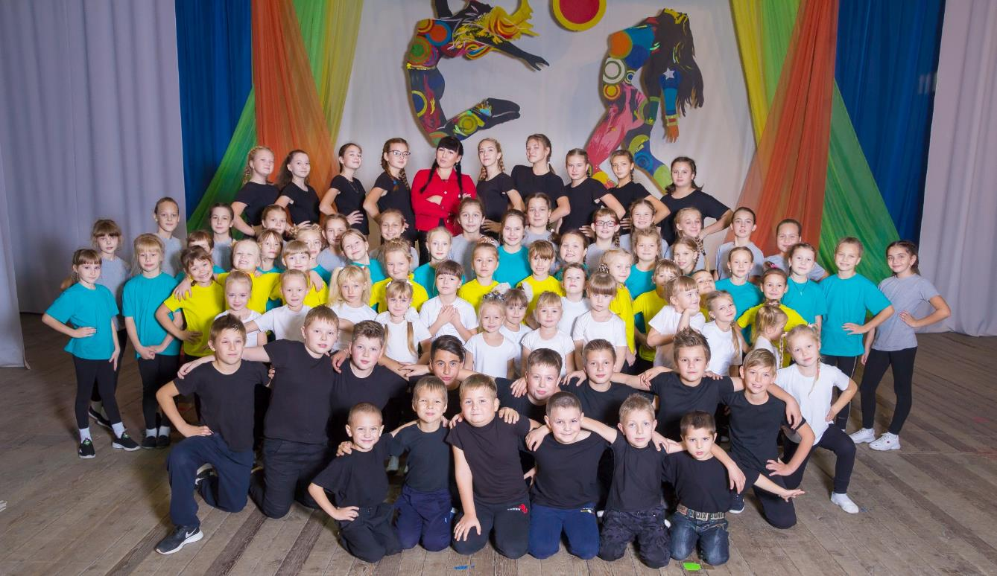
Танец – это жизнь!

Slide 3
Всем известно, что танец - это общение с окружающим миром без помощи слов, это выражение души, отношения к себе и к другим. О таинствах танца написано немало философами, искусствоведами, психологами.
- Танец не есть удел лишь гениальных и избранных. Каждый ребёнок по своей природе талантлив. Постигая процесс жизни в искусстве, ребёнок осознаёт себя причастным к духовности детского коллектива как единого целого.
- Определённый музыкальный ритм создаёт взаимосвязь гармонии и целесообразности и воздействует на мироощущение ребёнка, созидая добро, которое многообразно и неисчерпаемо.

Slide 4
Проект «Танцуют все»
Цель проекта:
Задачи проекта:
Формирование интереса и мотивации к занятиям современного танца;
Реализация практических навыков в исполнении хореографических постановок;
Сохранение традиций театра «Сюрприз»;
Воспитание духа коллективизма и преемственности поколений;
Создание атмосферы успеха и праздника.
единого организма для развития реальных и потенциальных возможностей обучающихся.
Создание в хореографическом коллективе атмосферы семьи –

Slide 5
Ожидаемые результаты:
Отчет о творчестве и репертуаре коллектива;
Популяризация искусства танца;
Формирование социально-коммуникативных компетенций;
Создание условий для выбора будущей профессии.
Обучающиеся и педагоги МАОУ ДО АР ДЮЦ
Родители
Участники проекта:

Slide 6
Реализация данного проекта в разновозрастном коллективе позволяет ещё более сплотить ряды участников театра. Именно такие мероприятия учат младших участников коллектива целеустремлённости, ответственности, самостоятельности. А старших самоконтролю, взаимоподдержке и помощи младшим.
- Среди участников появляется чувство единого целого, театр – «как одна семья», что позволяет мне как руководителю решать ещё более сложные задачи в творческом плане, создавая танцевальные номера для участников разных возрастов.

Slide 7
ЭТАПЫ ПРОЕКТА «Танцуют все!»
1 ЭТАП Организационно – подготовительный
Выделение предполагаемых работ;
Совместное определение цели проекта;
Определение средств реализации;
Прогнозирование результата;
Начало выполнения проекта.

Slide 8
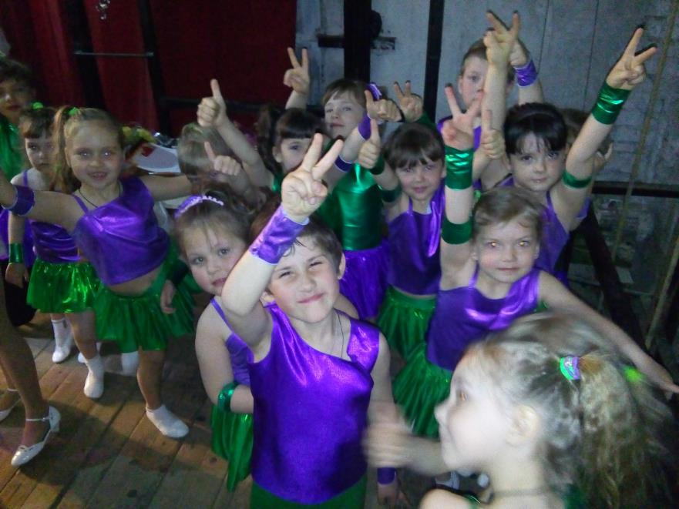
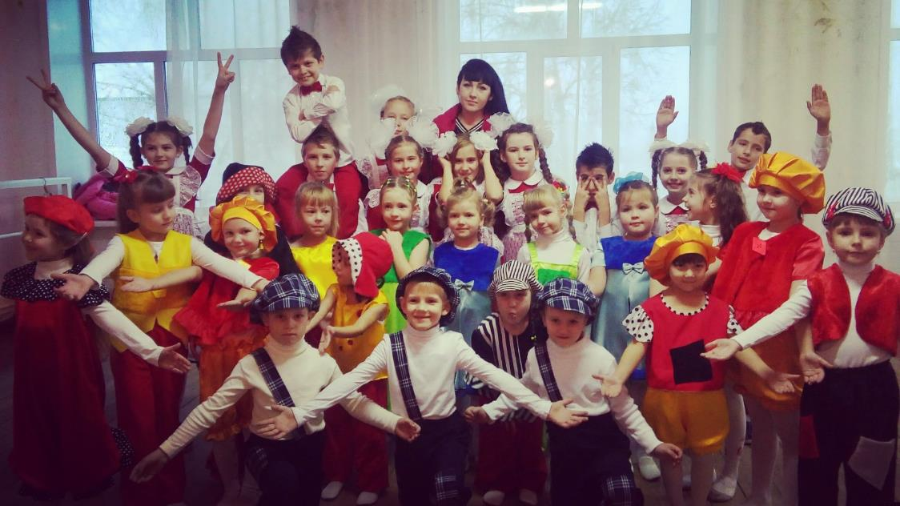
2 ЭТАП Основной
Определение перспективы развития проекта;
Создание презентаций.
Репетиции;

Slide 9
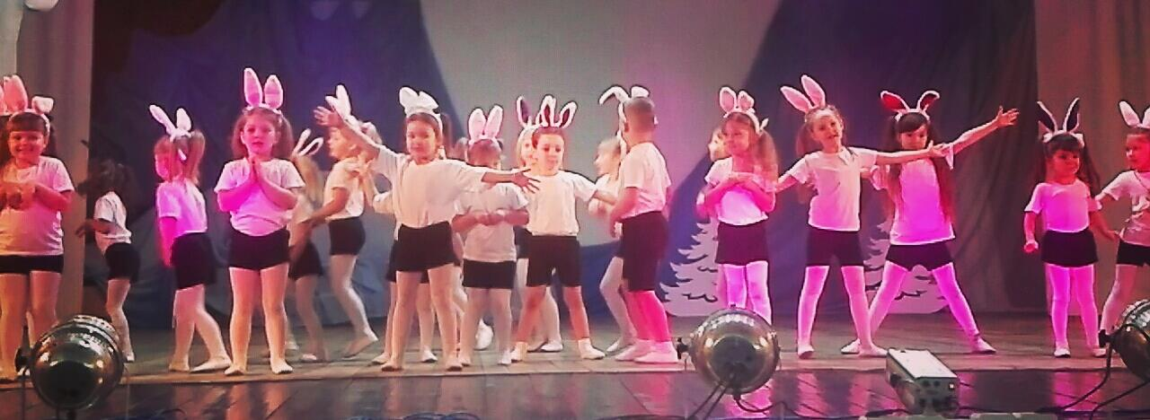
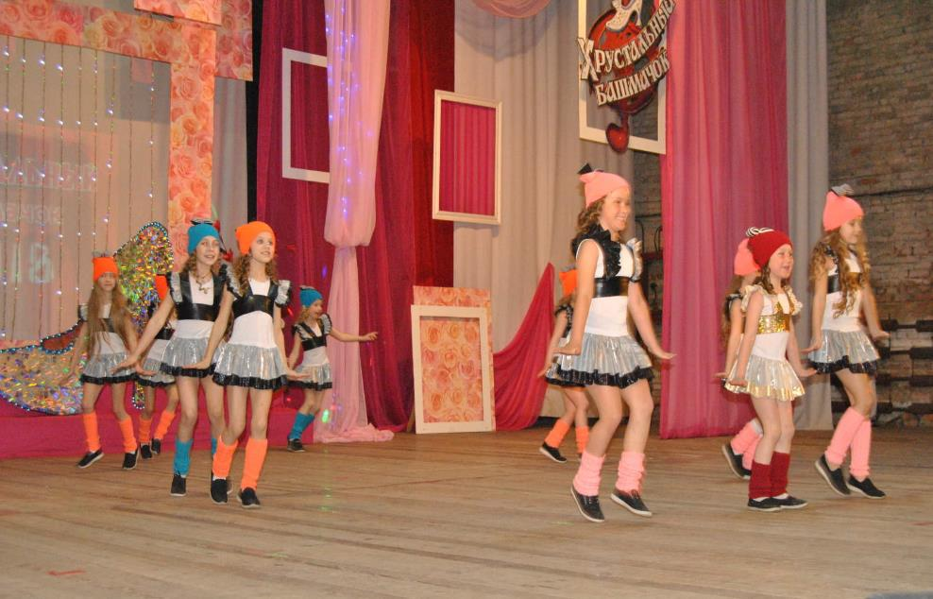
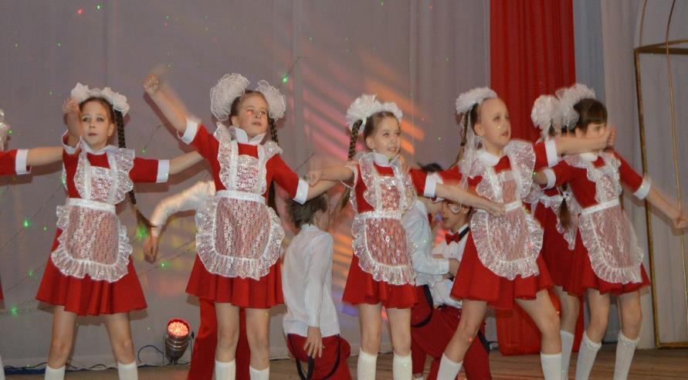
3 ЭТАП Заключительный
Выступление на отчетном концерте
Обсуждение результата.

Slide 10
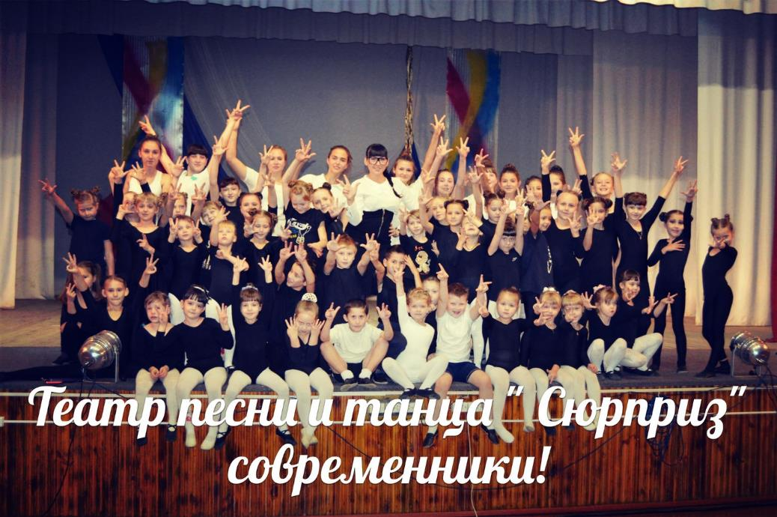
Показатели эффективности проекта «Танцуют – все!»
Массовость;
Воспитание эстетической культуры обучающихся;
Развитие коммуникативных навыков;
Повышение интереса к занятиям хореографией.

Slide 11
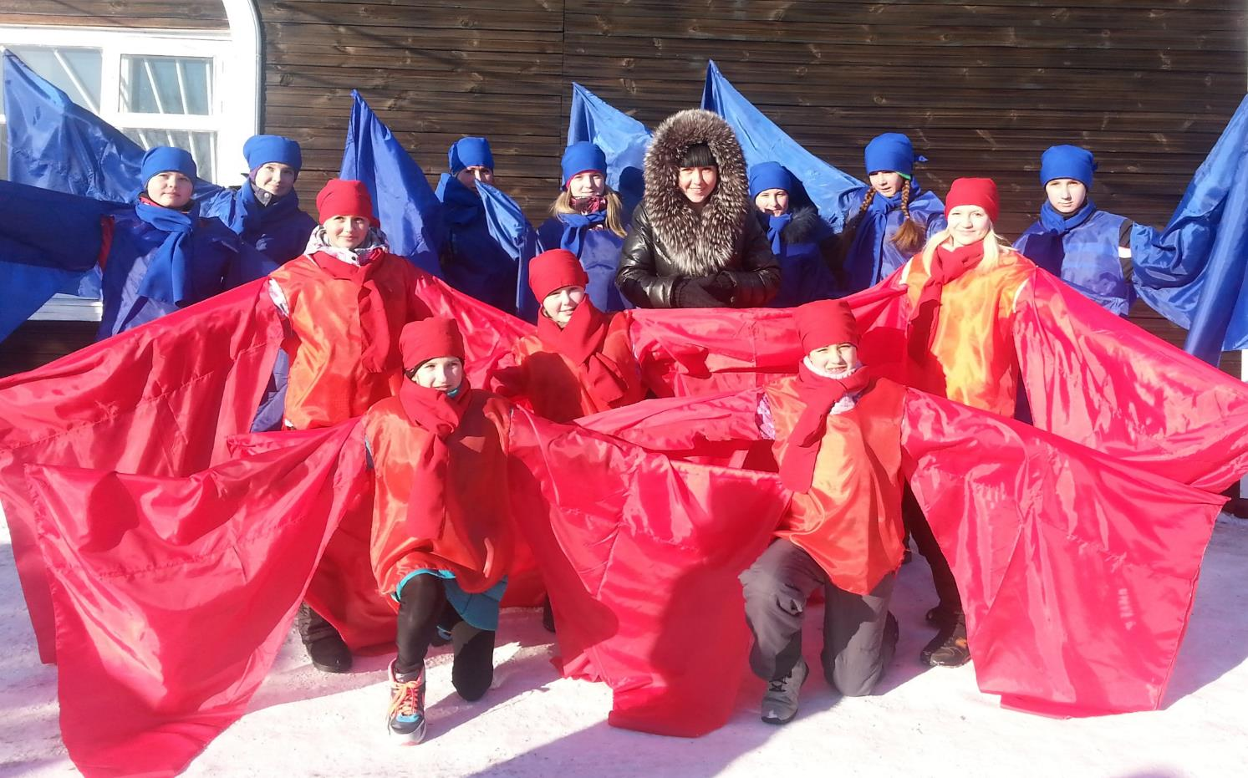
Подведение итогов

Slide 12
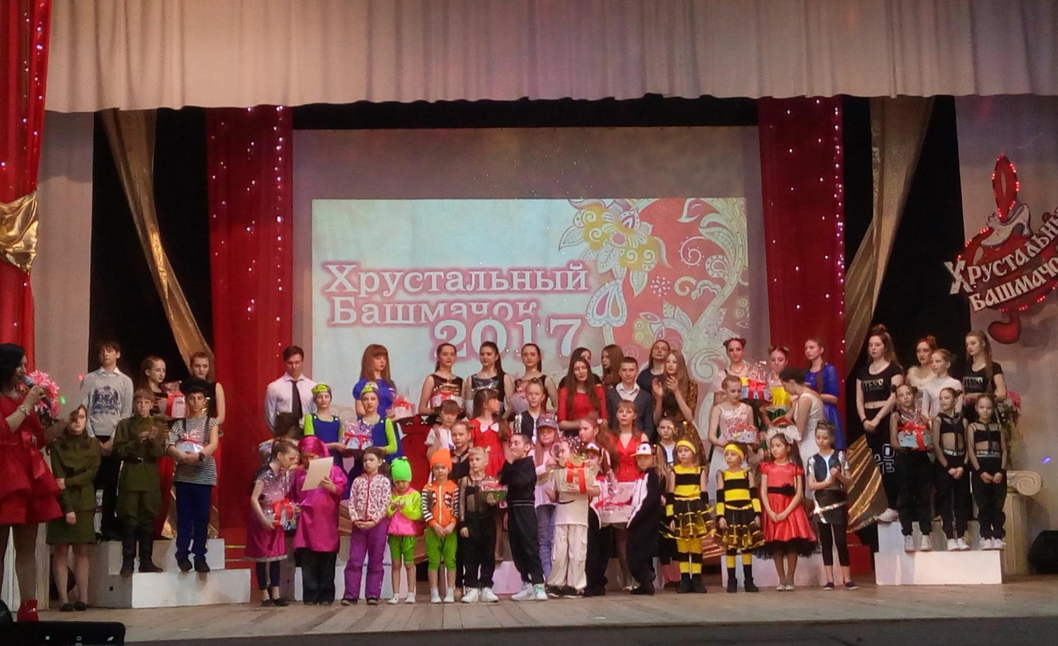

Slide 13
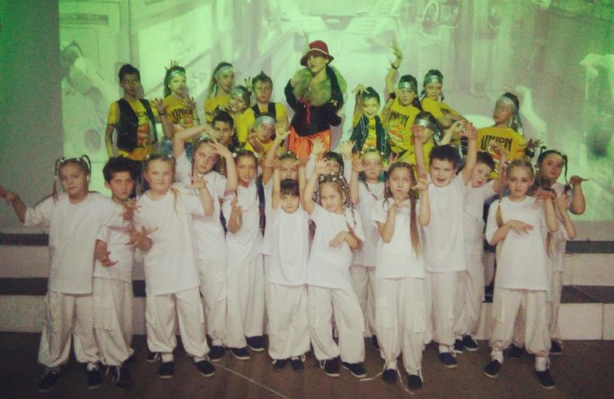
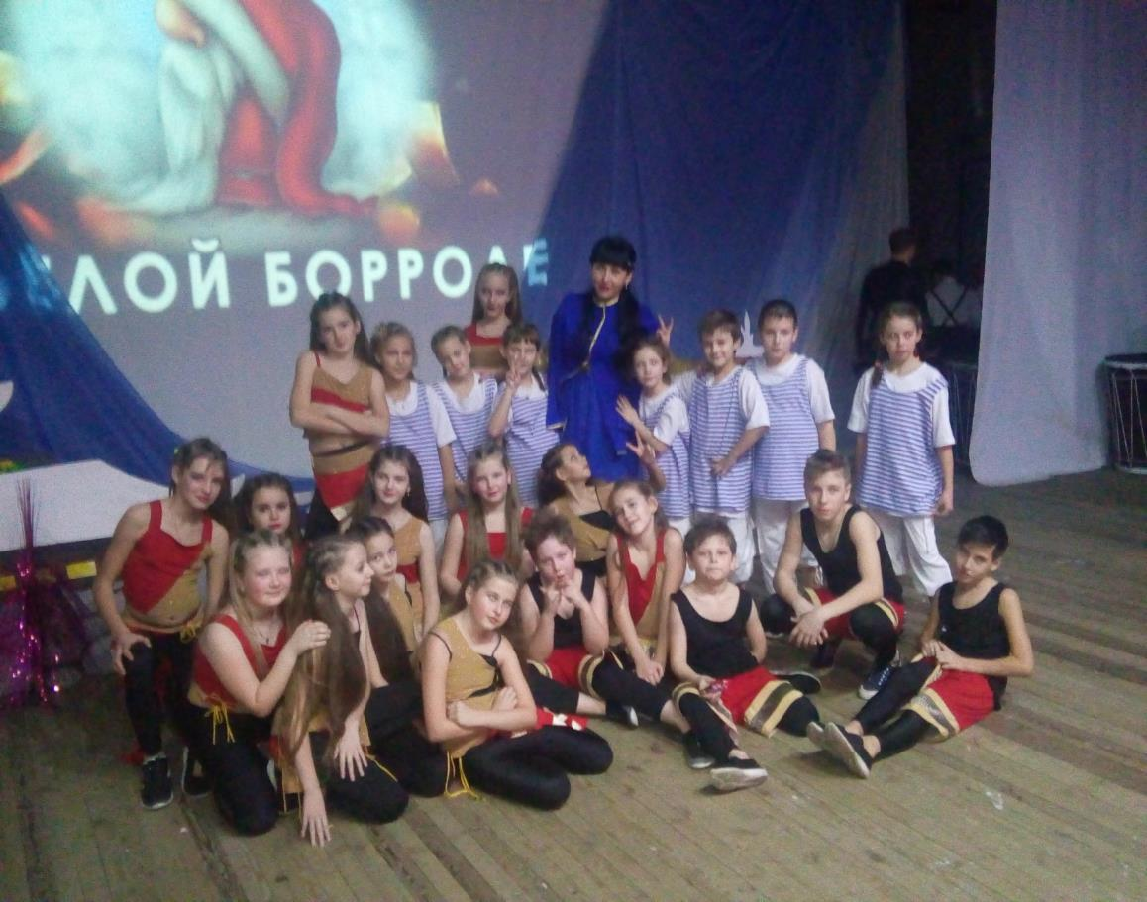
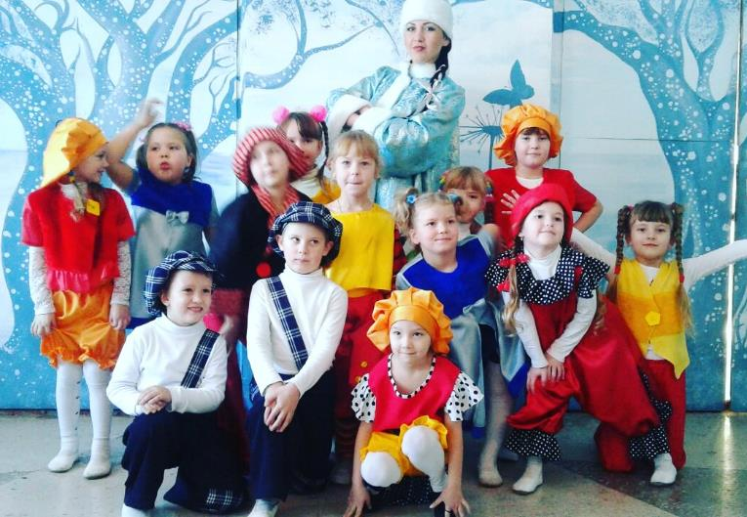

Slide 14
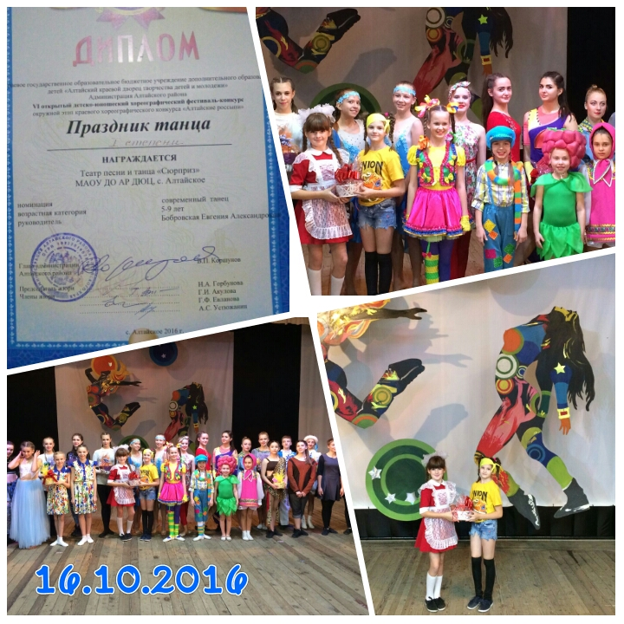
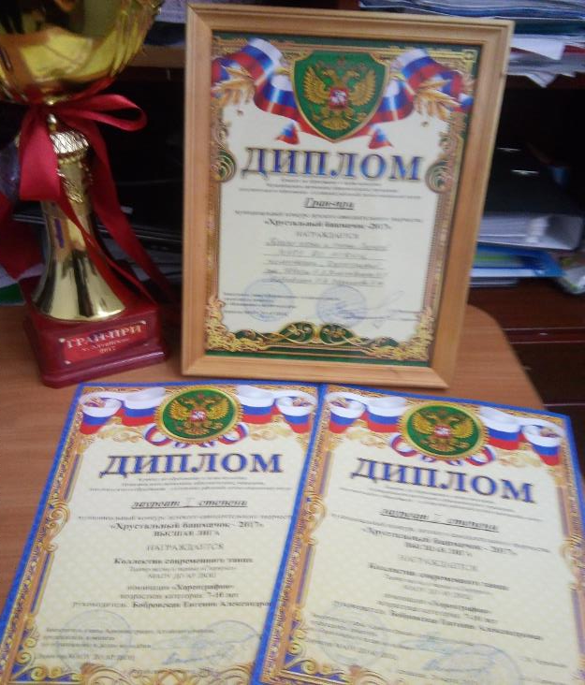
активное участие и призовые места обучающихся на Международных, Всероссийских, краевых, окружных, муниципальных конкурсах.

Slide 15
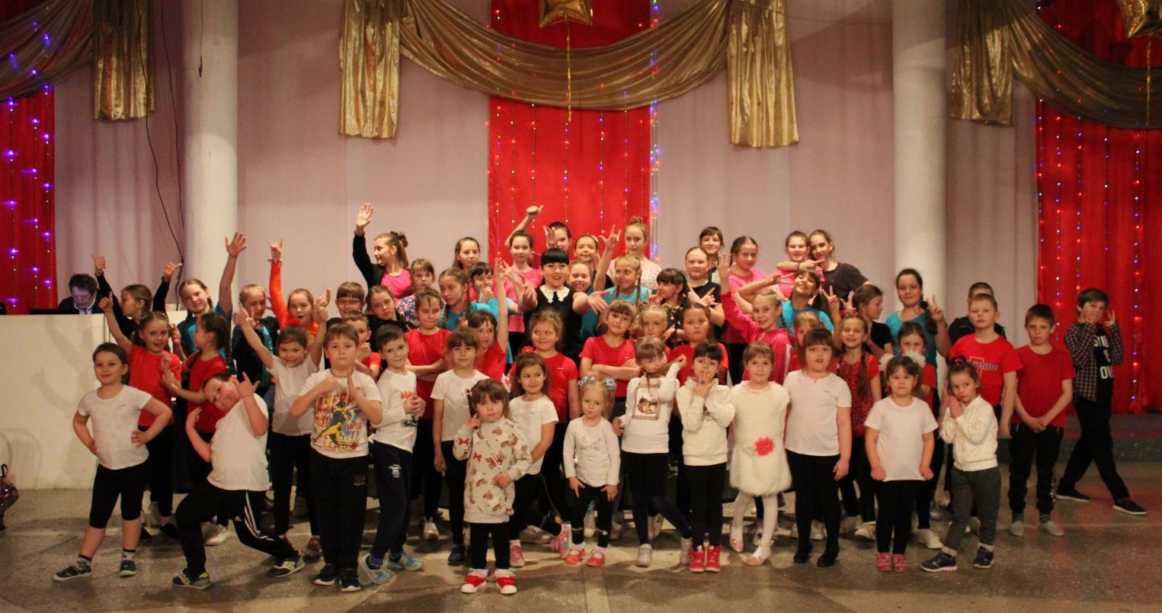
Танец- это пульс, биение сердца, дыхание, ритм жизни, это выражение во времени и движении, в счастье, грусти, радости.

Slide 16
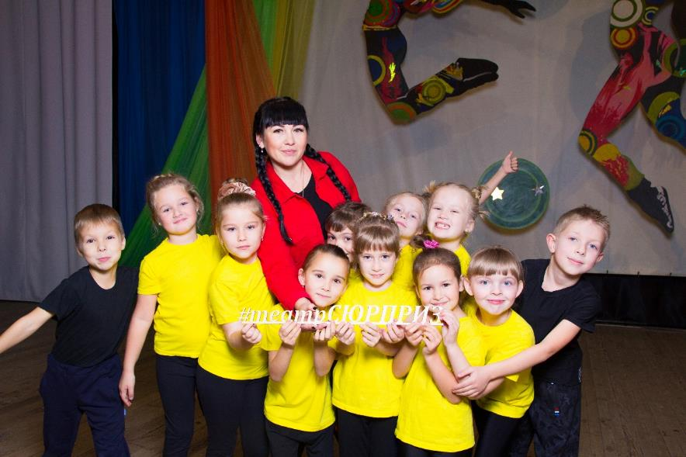
Спасибо за внимание!
Контакты:
Алтайский район, с. Алтайское, ул. Советская 97
Официальный сайт МАОУ ДО АР ДЮЦ dutz-altay.ru
Группа в контакте https://vk.com/club193984461
(913) 36 4 -32-24
Bobrovskaya.3.6.1988@mail.ru

